Slide 1
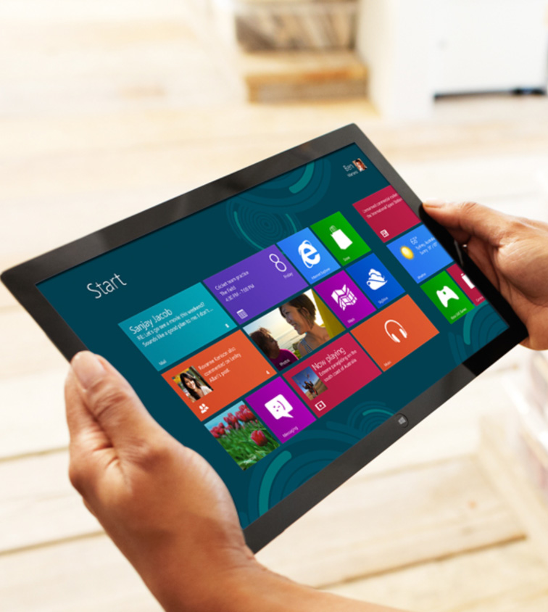
Sevilla Mobility Day
II Edición
CartujaDotNet

Slide 2
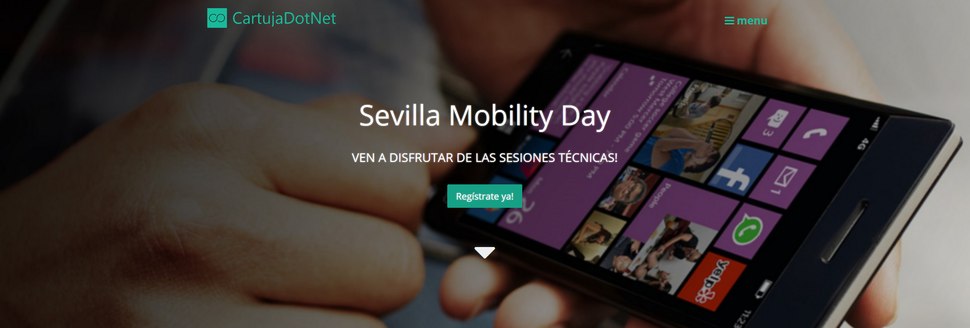
Sevilla Mobility Day
Sevilla Mobility Day es un evento de comunidad destinado a conocer las últimas novedades en desarrollo móvil.
Hablaremos de Windows Phone, desarrollo multiplataforma, Testing y mucho más!

Slide 3



Patrocinadores
Notes:
Lógicamente también tenemos que agradecer a los patrocinadores y colaboradores que han hecho posible el evento

Slide 4
Ponentes
Javier Suárez @jsuarezruiz
Josué Yeray @josueyeray
Juan Lao @juanlao
Marcos Cobeñas @mcobeñas
Juan Cano @jacano35

Slide 5
Charlas
09:30h - Aplicaciones Universales
10:35h - [Windows Phone 8.1] Trio de ases: Behaviors, Animations y VisualStates
11:40h - Crea tu juego Multiplataforma con Wave Engine
12:50h - Crea aplicaciones multiplataforma con Xamarin
Duración: 60 min.

Slide 6
Hashtag
#SevMobDay

Slide 7
Preguntas y respuestas.
¿Dudas?
P&R

